Slide 1
LernBAR
Kurzvorstellung
zur Vorbereitung auf die Umfrage

Slide 2
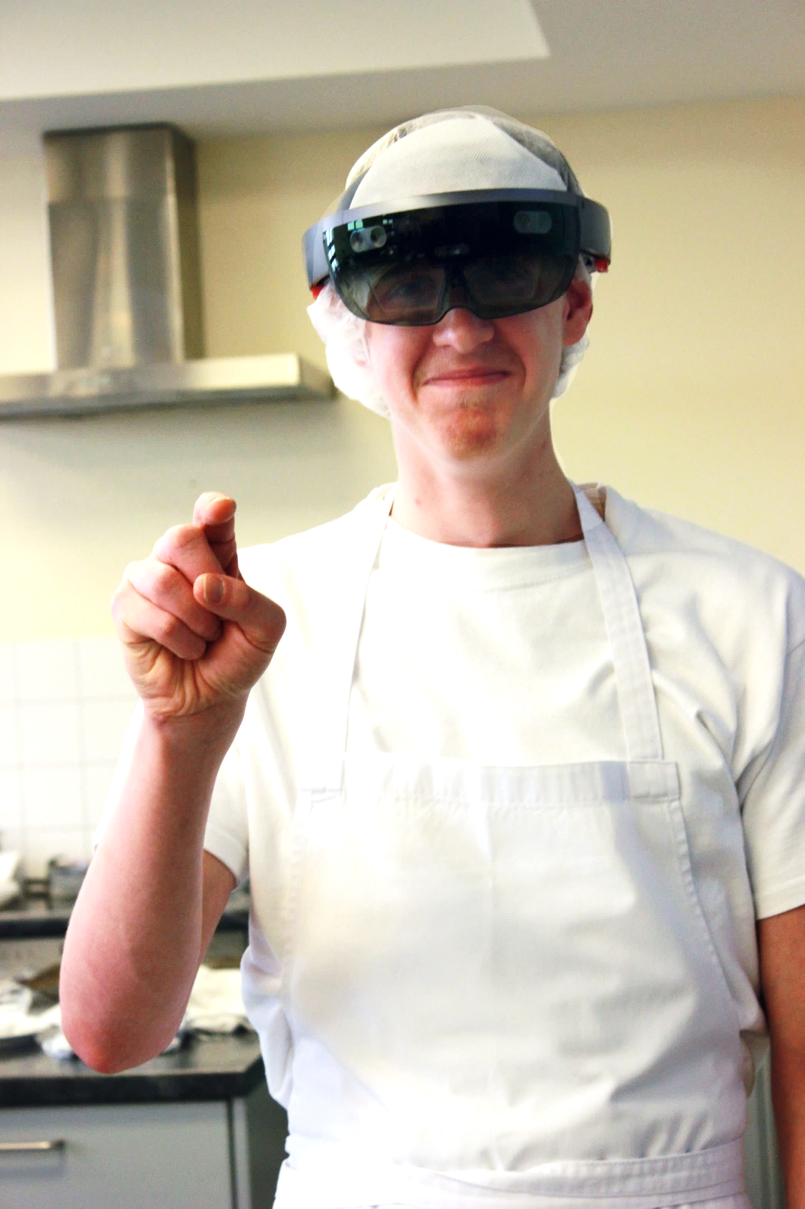
Eckdaten
Forschungs- und Entwicklungsprojekt
Branche: Hauswirtschaft
Praxispartner:
BBW Josefsheim Bigge
Lebenshilfe Erfurt
Hannoversche Werkstätten
BMBF-Förderlinie „Inklusion durch digitale Medien in der beruflichen Bildung“
Laufzeit des Projektes: 01.06.2018-31.08.2021

Slide 3
Agenda
Projektziele
Lernen mit LernBAR
Lehren mit LernBAR
Förderung beruflicher Teilhabe
Bewertung
Ausblick
Literatur
Umfrageeinladung
Lernangebot testen

Slide 4
QR-Code Scanner/ Google Lens
Umfrage Link
Bei Interesse: Lernangebot testen: Smartphone oder Tablet mit QR-Code Scanner
Zettel und Stift für Notizen
Kurzvorstellung

Slide 5
Vorstellung

Slide 6
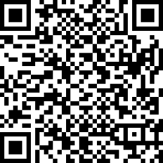
Projektziele
Testung neuer Lehr-/Lernmethoden (AR) für die Zielgruppe
Solides, praxisnahes, niedrigschwelliges System
Stärkung digitaler Lern-/Lehrkompetenzen
Förderung der Teilhabe an beruflicher Bildung

Slide 7
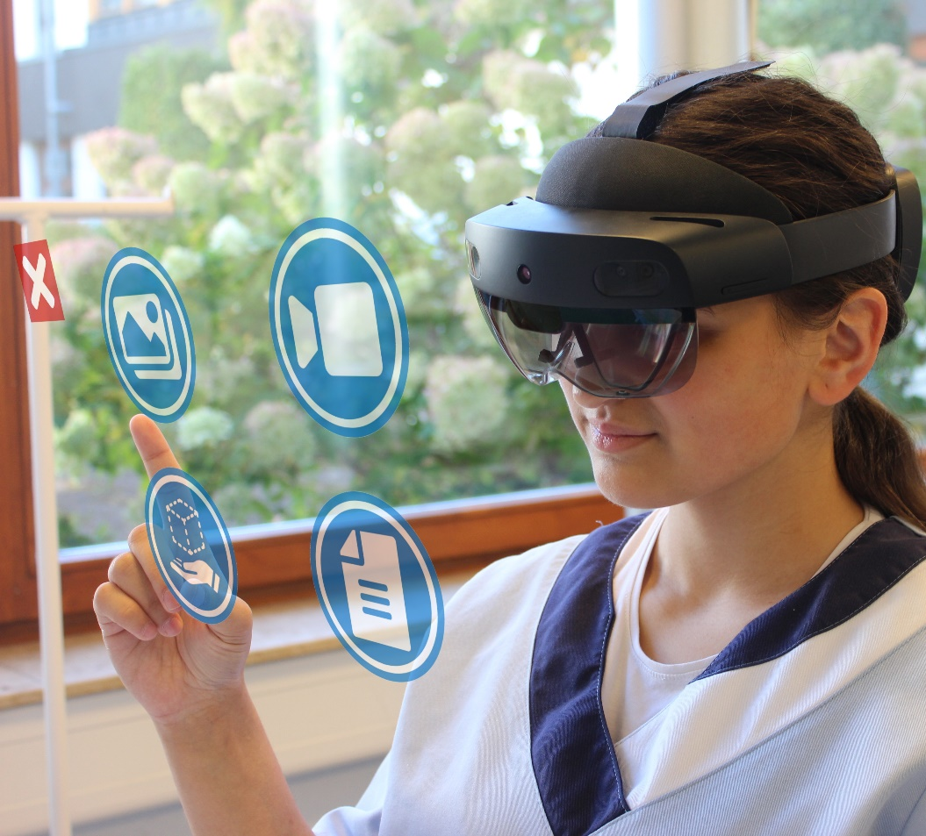
AR und Lernschwierigkeiten
AR für Hololens und Tablet
Potentiale
Praxisnähe: Problem- und Anwendungsorientiertes Lernen: Motivation, Wissenstransfer
Vielfältige Einsatzmöglichkeiten: Objekte und Orte mit Videos, Schablonen etc. ergänzen
Grenzen
Wahrnehmungsstörungen/Seh-beeinträchtigungen/Epilepsie etc.
Bedienung (Hololens)
Tragezeiten (Hololens)
→ LernBAR Konzept

Slide 8
Lernen mit LernBAR

Slide 9
LernBAR Konzept
Zielgruppe  | Lernziel | Methode ◻ | Techn. Komponente 
Menschen mit Lernschwierigkeiten (heterogen) Auffassung Denken Konzentration Lesen Rechnen Sprache Soziales | Ausbildungs (-übergreifender) Kompetenzerwerb | Formelles & Informelles Lernen, mobiles Lernen | Lernplattform moodle
 | Arbeitsplatzbezogene Kompetenzen | Learning on demand | AR-Stationen (QR-Codes) | Hololens
 |  |  |  | Tablets
Ausbildende/Lehrende (heterogen) technikferner Bereich | Stärkung digitaler Kompetenzen in der Hauswirtschaft | Praxisnaher Content, digitalisierte Lehre | CMS

Slide 10
Das LernBAR Moodle
Für meine Ausbildung muss ich viel über Speisenzubereitung wissen!
Video siehe LernBAR-Webseite/Lernangebot

Slide 11
Die LernBAR App für Hololens und Tablet
Umluft?!
Oberhitze!?
Video siehe LernBAR-Webseite/Lernangebot
Gut, dass am Backofen ein
QR-Code klebt!

Slide 12
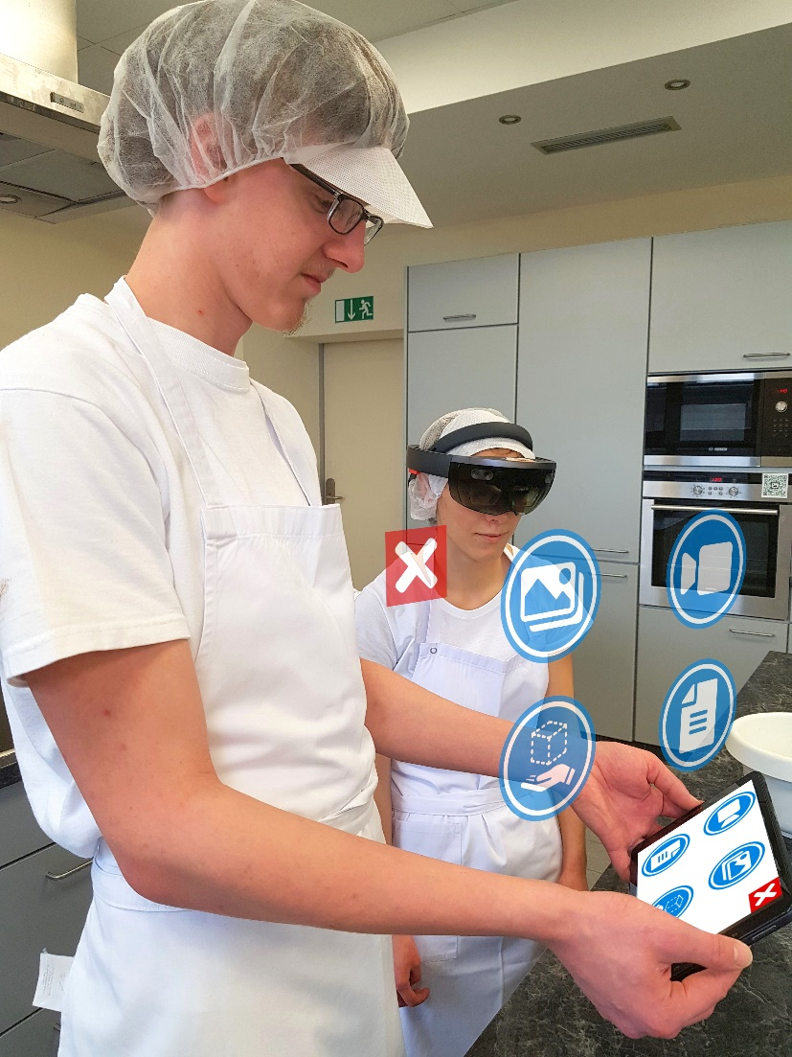
Lernszenario Ausbildungsunterstützung
Nele H.
1. Lehrjahr FPDL, BBW
Zubereitung Speisen und Getränke
Lernplattform
Arbeitsschritte & Quiz
Vorbereitung auf Tätigkeit
Wörterbuch
Aneignung Begriffe und Fachwörter aus der Speisenzubereitung
AR-Stationen
Geräte z.B. Backofen/Handrührgerät nutzen, Küche kennenlernen

Slide 13
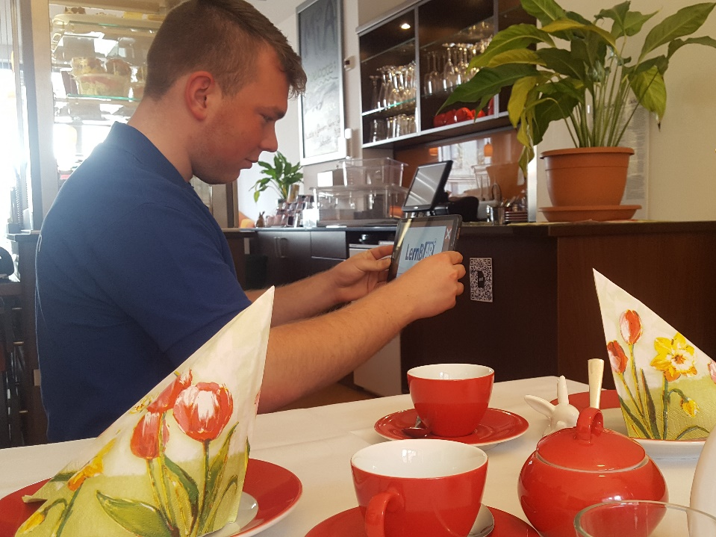
Lernszenario Arbeitsplatzunterstützung
Marc E.
Gelernter Fachpraktiker HW, Integrationsunternehmen
Gästehaus, Problem: Ablauf Tisch eindecken
Lernplattform
Arbeitsschritte
Besondere Herausforderung: Servietten falten
AR-Station mit Schablone
Hospitation
Nimmt Tablet und QR-Code mit

Slide 14
Lehren mit LernBAR

Slide 15
LernBAR Konzept
Zielgruppe  | Lernziel | Methode ◻ | Techn. Komponente 
Menschen mit Lernschwierigkeiten (heterogen) Auffassung Denken Konzentration Lesen Rechnen Sprache Soziales | Ausbildungs (-übergreifender) Kompetenzerwerb | Formelles & Informelles Lernen, mobiles Lernen | Lernplattform moodle
 | Arbeitsplatzbezogene Kompetenzen | Learning on demand | AR-Stationen (QR-Codes) | Hololens
 |  |  |  | Tablets
Ausbildende/Lehrende (heterogen) technikferner Bereich | Stärkung digitaler Kompetenzen in der Hauswirtschaft | Praxisnaher Content, digitalisierte Lehre | Lernplattform moodle, CMS

Slide 16
3. Das CMS zur Erstellung von AR-Content
CMS = Content Management System
Plattform für Erstellung & Bearbeitung von Inhalten zur Verwendung auf Websites oder Apps
AR-Stationen anlegen & bearbeiten
→ Inhalte sind dann in der LernBAR App sichtbar
Ich bin Ausbilder!
Wie bekomme
ICH …
neue AR …
auf Hololens und Tablet?!

Slide 17
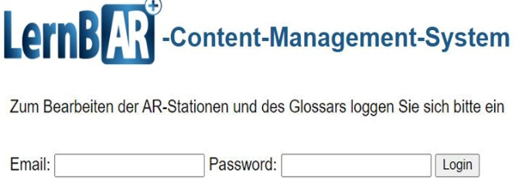
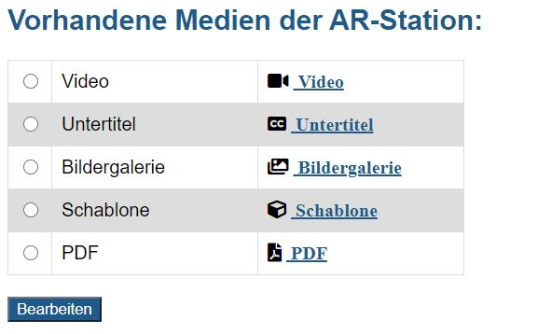
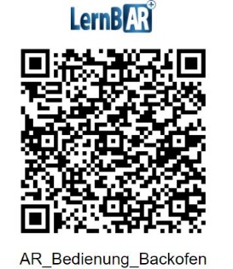
Lernstationen im CMS
Anmeldung im CMS
Station mit eindeutigem Namen benennen
Video mit UT
Bildergalerie
PDF
Schablone
QR Code ausdrucken und am Arbeitsplatz platzieren
AR-Station
erstellen
AR-Station füllen
AR-Station nutzen

Slide 18
Das LernBAR CMS

Slide 19
Lehrplan: LernBARes
harmonisierter Lehrplan: zukunftsrelevante Lernfelder der Ausbildungsgänge zusammenfasst
Nachhaltigen Verankerung digitaler Ansätze in die hauswirtschaftliche Ausbildung
→ Lernszenarien & Handlungsempfehlungen für weitere digitale Anteile

Slide 20
Förderung beruflicher Teilhabe
Durchlässig-/Anschlussfähigkeit durch Abbildung der Schnittmengen hauswirtschaftlicher Ausbildungsberufe (vgl. Vogel 2017)
Binndendifferenzierung durch Anbietung untersch. Medien (UDL, CAST 2018)
Zugänglichkeit durch Niedrigschwelligkeit (vgl. Miesenberger et al. 2013)
Flexibilität durch hybrides System inkl. QR-Codes (vgl. Pfeffer-Hoffmann 2007)

Slide 21
Bewertung des LernBAR Konzepts
Erprobungen | Ext. Evaluation
Usability der hybriden Anwendung Leitfadengestütztes Vorgehen Beobachtung & Befragung | Inhalte Kompetenzziele Methodik Erfolg Nachhaltigkeit
Externe Evaluation:
Manfred Weiser: Berufsbildungswerk Mosbach-Heidelberg, Leitung
Martina Kunzendorf: hsg Bochum, Department für angewandte Gesundheitswissenschaften

Slide 22
Ausblick Projektvorhaben
Einpflegung aller Lerninhalte
Fortführung der Erprobungen
Learning Analytics/Analyse der Lernendendaten
Implementation: Handreichungen, Anleitungen, E-Learning Sprechstd. etc.
Save the Date: Abschlusstagung 24.06.2021 Berufsbildung 4.0 - Alles ist lernbar? - Konzepte und Perspektiven neuer Lernmethoden

Slide 23
Literatur
CAST (2018). Universal Design for Learning Guidelines version 2.2. URL: https://udlguidelines.cast.org/ [07.01.2021].
Kerres, M. (2018). Mediendidaktik. Konzeption und Entwicklung digitaler Lernangebote. 5. Aufl. Berlin: De Gruyter Oldenbourg
Miesenberger, K., Bühler, C., Niestyo, H./ Schluchter, J.R.,Bosse, I. (2013): Sieben Fragen zur inklusiven Medienbildung. In: I. Bosse (Hrsg.), Medienbildung im Zeitalter der Inklusion, S. 27-57.
Pfeffer-Hoffmann, C.(2007): E-Learning für Benachteiligte. Eine ökonomische und mediendidaktische Analyse. Berlin: Mensch-und-Buch-Verl.
Vogel, C (2017). Durchlässigkeit im Bildungssystem – Möglichkeiten zur Gestaltung individueller Bildungswege. URL:https://www.bibb.de/veroeffentlichungen/de/publication/show/8426 [07.01.2021].

Slide 24
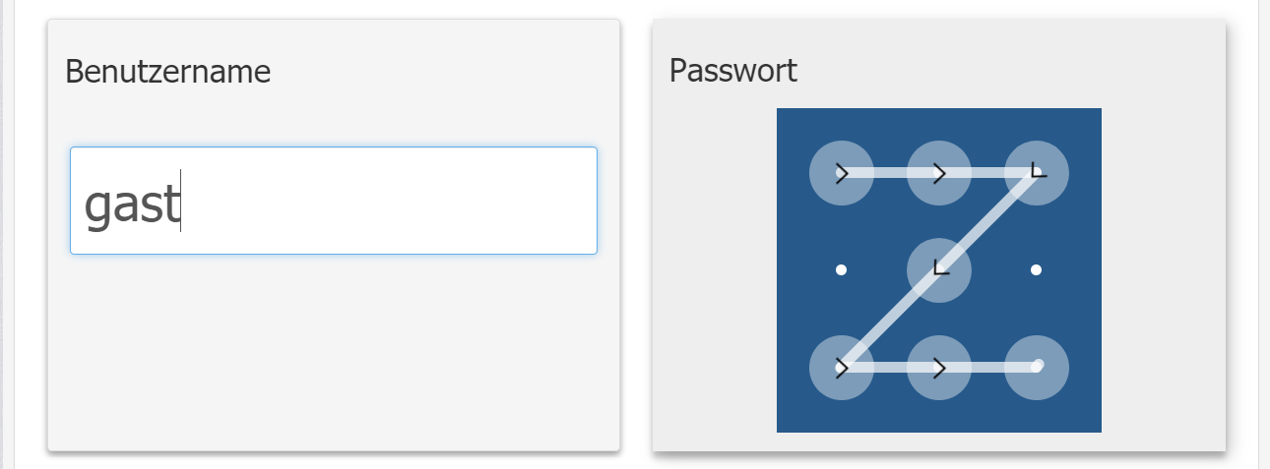
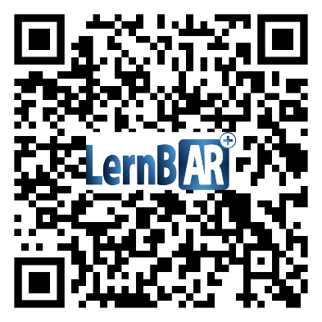
Testung
1. Lernplattform anschauen: moodle.projekt-lernbar.de Kursbereich Service/Tische eindecken
Frühstück anschauen: Frage beantworten: Wohin zeigt der Henkel der Tasse? → notieren
Wörterbuch anschauen, Frage beantworten: Was ist ein „Tischgedeck“? → notieren
2. LernBAR-App testen
App downloaden
QR-Code im Tische eindecken Modul scannen
Frage beantworten: Was ist der zweite Arbeitsschritt in der Schablone? → notieren
3. Zusatzaufgaben
Quiz Lernmodul Tische eindecken, Antworten finden Sie mit den Hilfe-Buttons zum Lernmodul und zum Wörterbuch .
Aktuelles Kursangebot für Gäste sichten.
Download:

Slide 25
Link zum App Download
Abtippen:
https://129.217.235.235/filesystem/LernBAR.apk

Slide 26
Lösung Testung
1. Lernplattform anschauen: moodle.projekt-lernbar.de Service/Tische eindecken
Frühstück anschauen: Frage beantworten: Wohin zeigt der Henkel der Tasse? Unten Rechts
Wörterbuch anschauen, Frage beantworten: Was ist ein „Tischgedeck“? Anordnung von Besteck und Geschirr auf dem Tisch
2. LernBAR-App testen
App downloaden
QR-Code im Tische eindecken Modul scannen
Frage beantworten: Was ist der zweite Arbeitsschritt in der Schablone? Serviette nach rechts aufklappen
3. Zusatzaufgaben
Quiz Lernmodul Tische eindecken, Antworten finden Sie mit den Hilfe-Buttons zum Lernmodul und zum Wörterbuch .
Aktuelles Kursangebot für Gäste sichten.
Download:

Slide 27
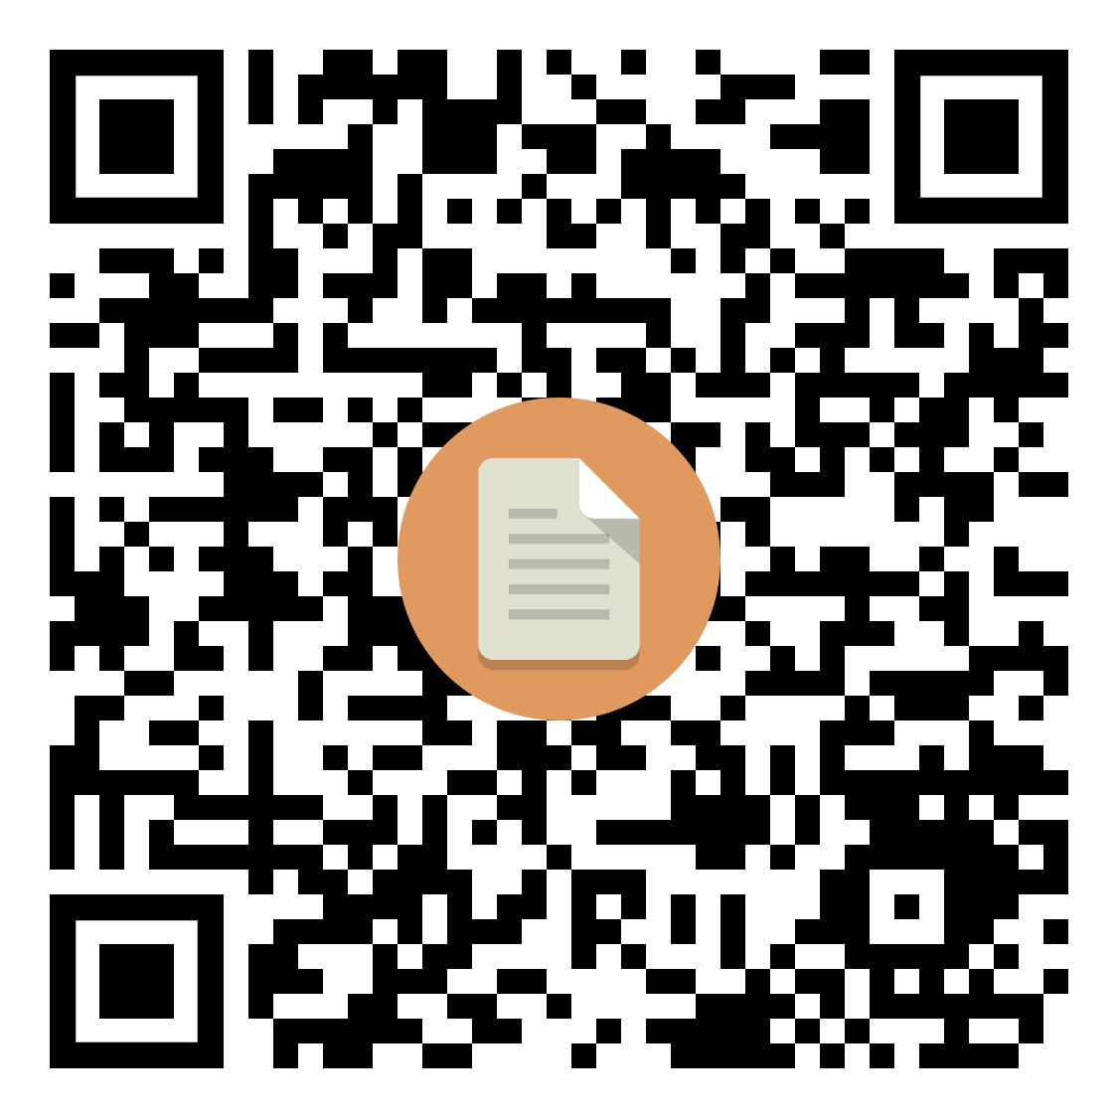
Einladung zur Umfrage
Einschätzung im Hinblick auf: Förderung beruflicher Handlungs-/Problemlösekompetenz, Medienkompetenz, Befähigung zum Selbständigen Lernen
https://umfragen.tu-dortmund.de/index.php/912871?lang=de
Die Umfrage läuft bis einschließlich Freitag, 12.03.2021. Die erhobenen Daten sind anonym, können nicht persönlich zugeordnet werden und werden streng vertraulich behandelt.

